Slide 1
Program škole u prirodi 2013. Hostel Karlovac

Slide 2
1. DAN
Program putovanja u polasku
Kontaktirati pratitelja s roditeljima
Obrazložiti način putovanja, obraćanje pozornosti djeci na naseljena mjesta a osobito na krajoik kroz koji se prolazi
Dolazak u Hostel
Smještaj prema planu i rasporedu po sobama
Smještaj prema planu i rasporedu oko stolova u restoranu
Ručak
Izvođenje nastavnog programa
Večera
Večernji program (druženje, ples zabava
Ili TV, video crtići)
Odlazak na počinak 22 sata

Slide 3
Višekrevetne (dječije) sobe
Dvokrevetne ( voditeljske) sobe

Slide 4
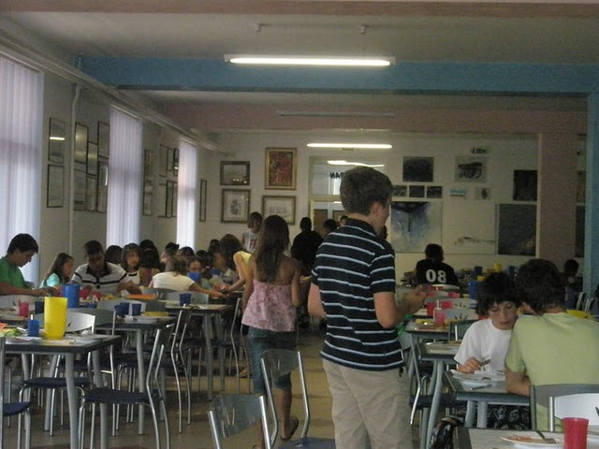
2. DAN
Jutarnje razgibavanje
Doručak
IZLET BRODOM NA VRBNIK ILI U ŠPILJU BISERULJKU
Ručak
Izvođenje nastavnog programa
Kreativna radionica
Poučni izlet (skitam i učim )
Večera
GOST IZNENAĐENJA
Večernja zabava( druženje, ples, zabava ili TV, video-crtići)
Odlazak na počinak u 22 sata

Slide 5
IZLET BRODOM NA VRBNIK
Izlet traje otprilike 3 sata
Djeca idu na razgledavanje grada s vodićem uz pratnju učitelja

Slide 6
SPILJA BISERULJKA
izlet traje 3 sata
djeca idu na razgledavanje spilje s vodićem uz pratnju učitelja

Slide 7
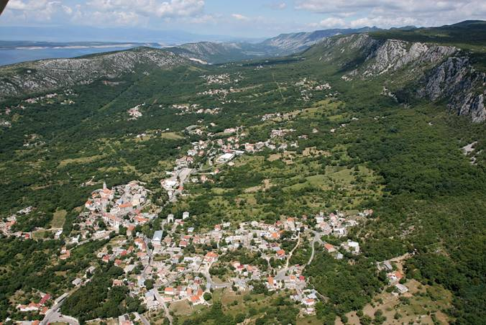
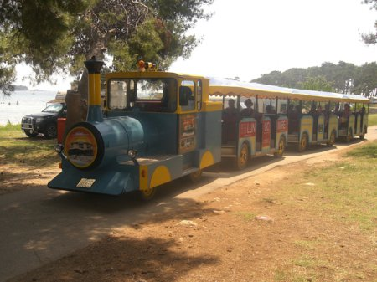
3. DAN Doručak -skitam učim

Slide 8
Odlazak u muzej J.J. Klović
GOST IZNENAĐENJA
Likovna radionica
Ručak
Izložba radova
Sportska natjecanja
Večera
Večernji program (druženje, ples, zabava, TV )
PROGLAŠENJE NAJBOLJEG LIKOVNOG RADA U GRUPI

Slide 9
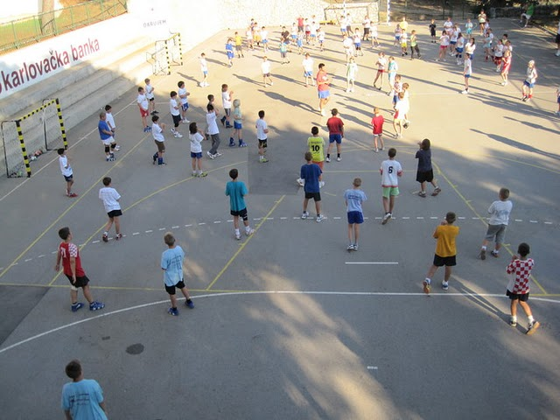
4. DAN
Doručak
Eko patrole
POSJET CRIKVENICI I AQUARIUM
Ručak
Terenska igra
Završna športska natjecanja
Večera
Večernji program (druženje, ples, zabava ili TV, video-crtići)

Slide 10
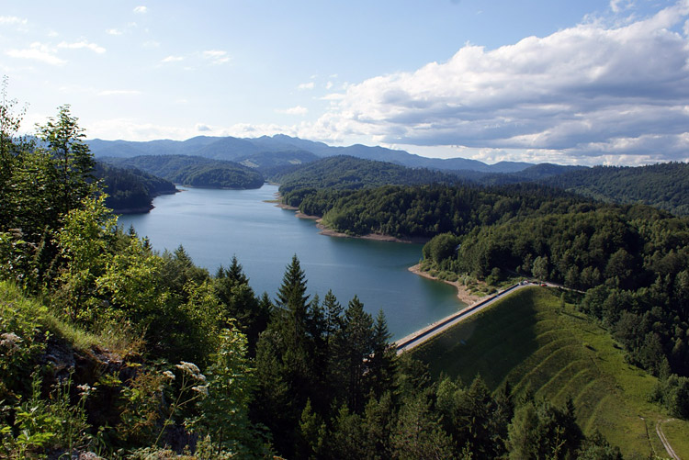
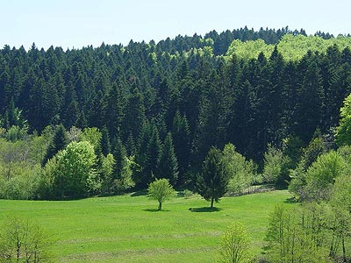
5. DAN
Doručak
Odlazak autobusom u Karlovac

